Slide 1
車牌辨識
嵌入式影像處理
組員:C110112158 葉宇樺
C110112164 胡家豪

Slide 2
需求
功能:
辨識圖片中的車牌號碼
將入場的車牌紀錄及離場的車牌刪除
能隨時檢視停車場內的車牌
畫面大小:
1024 * 800pixels (12/12更新)
效能:
每次一張圖片
30FPS取五張圖片
介面:
外部(Python Tkinter):
顯示目前車牌圖片及號碼
顯示目前車輛總數及剩餘位置
限制:
一次一輛車
正面車牌
中華民國車牌

Slide 3
Breakdown
車牌辨識
辨識車牌
內部存儲
提取車牌輪廓
前處理
更改圖片大小(1024 * 800)
灰階
雙邊濾波
Canny
創建遮罩
刪除多於區域
儲存車牌
刪除車牌
UI介面
Tkinter
Paddleocr

Slide 4
架構流程圖
輸入圖片
轉成1024*800
轉成灰階
雙邊濾波
邊緣檢測
分割車牌
號碼辨識
建立
數據庫
儲存車牌
車輛離場
刪除車牌

Slide 5
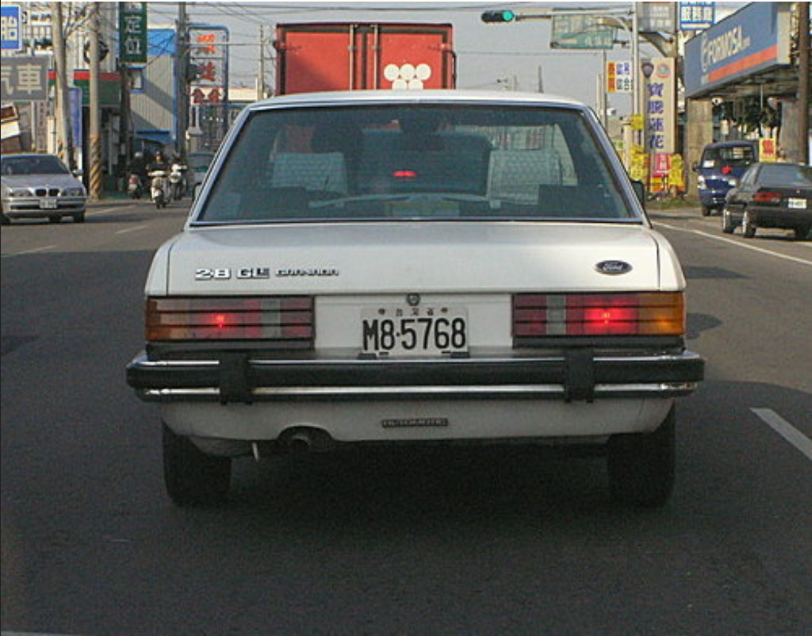
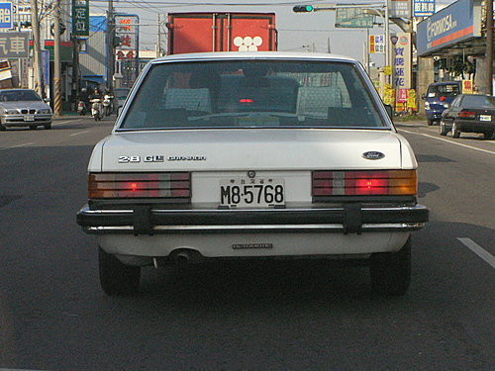
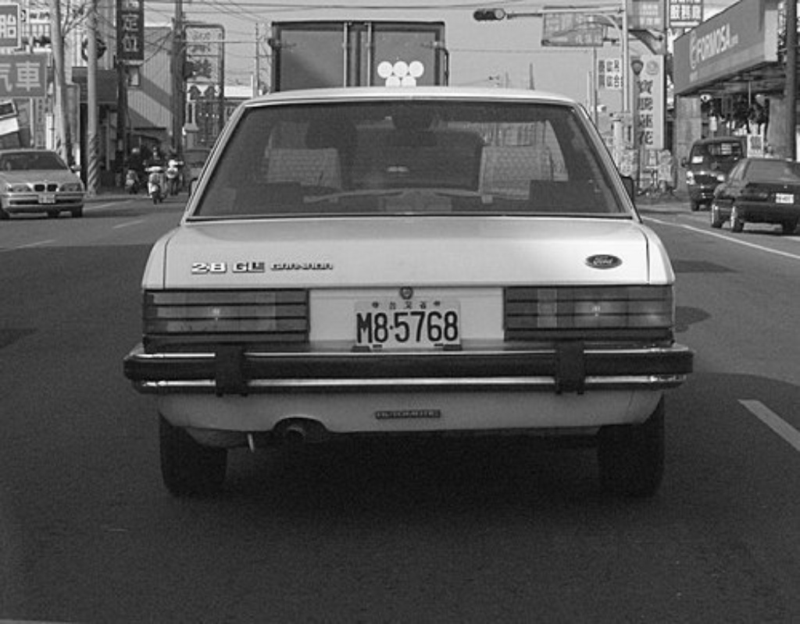
API
cv2.resize(src , (width , height))
src: input image
height: image height
cv2.cvtColor(src , cv2.COLOR_BGR2GRAY)
Change an image color type
src: input image
width: image width
Change an image size
Input: image
output image
Cv2.COLOR_BGR2GRAY: Change color type
Input: image
output: image

Slide 6

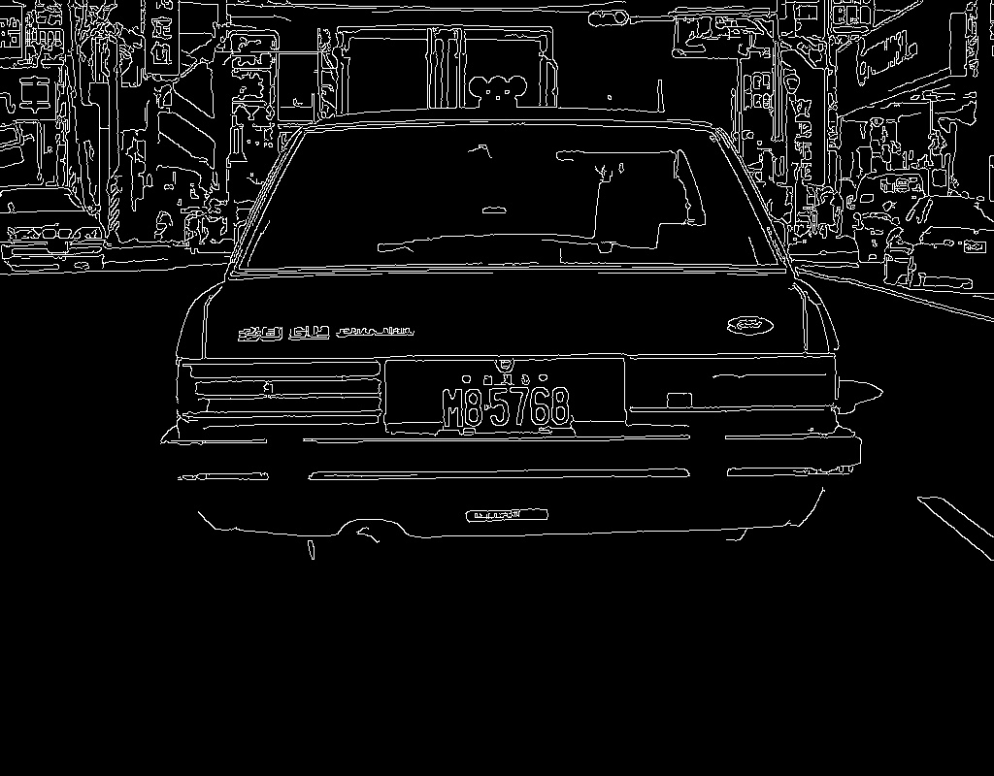
API
cv2.bilateralFilter(src ,d , sigmaColor, sigmaSpace)
src: input image
sigmaColor:
cv2.Canny(src, threshold1 , threshold2)
Change image color type
src: input image
d:
Applies the bilateral filter to an image
Input: image
output image
threshold1:
Input: image
output: image
sigmaSpace:
threshold2:

Slide 7
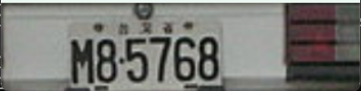
API
find_contours(src)
src: input image
Cutting contours
Input: image
output: images(10)
Input: image
output: result
pic_identify(src)

Slide 8
修改建議
12/12
用contours，測試斜角度車牌
架構圖重畫

